Slide 1
Jugendbefragung 2022
Manfred Zentner Donau-Universität Krems, Department Migration und Globalisierung Social Identity Research
Pool of European Youth Researcher

Slide 2
Die Studie
Online Studie für Jugendliche und junge Erwachsene
Beteiligung: 573 Personen insgesamt (inklusive einer Kontrollgruppe über 30 Jahren)
257 weiblich / 270 männlich / 3 divers (43 k.A./möchte ich nicht beantworten)
Gruppendiskussionen mit Jugendlichen, die selten bei online Befragungen mitmachen
Themenschwerpunkte:
Freizeitverhalten,
Einstellungen,
Jugend in der Gemeinde,
Informationsverhalten
Wichtige Lebensbereiche / gesellschaftspolitische Themen / Politik
Durchgeführt von der Jugend:info Niederösterreich
Wissenschaftliche Begleitung: Manfred Zentner

Slide 3
Ergebnisse der online Befragung

Slide 4
Zukunftsaussichten generell positiv
Zukunft des Privatlebens wird noch positiver gesehen als berufliche Zukunft

Slide 5
Freizeitaktivitäten

Slide 6
Ausgewählte Freizeitaktivitäten nach Alter

Slide 7
Geschlechtsspezifisches Freizeitaktivitäten

Slide 8
Reduktion von Sozialkontakten als echte Herausforderung

Slide 9
Covid-19-Maßnahmen und ihre Auswirkungen

Slide 10
Covid-19-Maßnahmen und ihre Auswirkungen

Slide 11
Covid-19-Maßnahmen und ihre Auswirkungen

Slide 12
Jugend in der Gemeinde

Slide 13
Jugend in der Gemeinde 2

Slide 14
Jugend in der Gemeinde 3

Slide 15
Mehrheit braucht digitale Medien im Alltag

Slide 16
Digital Natives?
Nach wie vor geschlechtsspezifische Unterschiede bei Selbsteinschätzung

Slide 17
Nutzung verschiedener digitaler Angebote (mehrmals täglich)

Slide 18
Informationsquellen zu bestimmten Themen

Slide 19
Änderung des Informationsverhaltens: je jünger desto social
Informationsquellen zum Thema Politik

Slide 20
Persönlich sehr wichtige Lebensbereiche

Slide 21
Persönlich sehr wichtige Lebensbereiche

Slide 22
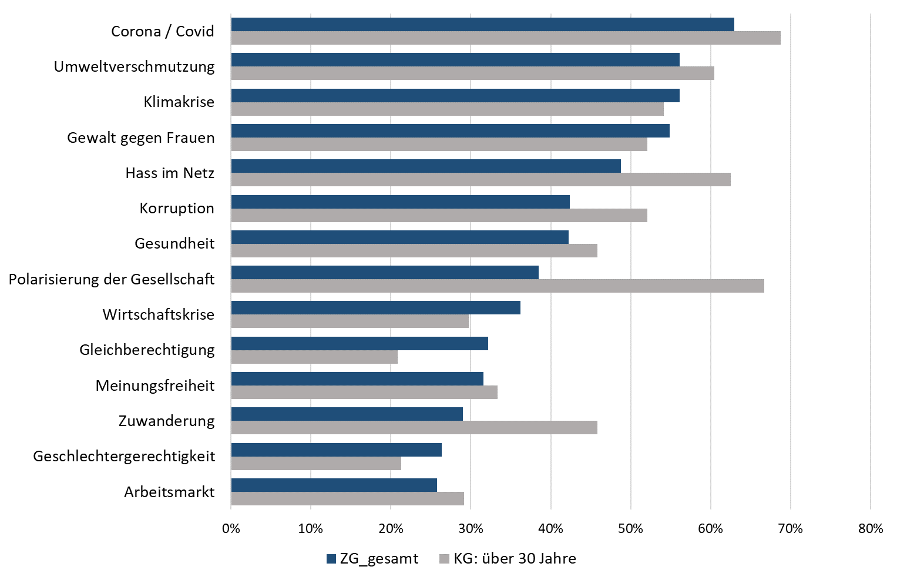
Gesellschaftspolitisch sehr problematisch

Slide 23
Gesellschaftspolitisch sehr problematisch

Slide 24
Wichtigste Aufgaben der Politik
Themen der Jugendlichen und jungen Erwachsenen
Themen der Kontrollgruppe
Gesundheit
Klima
Bildung
Wirtschaft
Arbeitslosigkeit
Familie
Jugend
Zuwanderung
Geschlechtergerechtigkeit
Digitalisierung
Gesundheit
Klima
Familie
Wirtschaft
Bildung
Jugend
Arbeitslosigkeit
Zuwanderung
Digitalisierung
Geschlechtergerechtigkeit

Slide 25
Zusammenfassung
Jugendliche sind insgesamt optimistisch auf die Zukunft eingestellt.
Die Maßnahmen hinsichtlich COVID-19 haben bei vielen Jugendlichen zu starken Belastungen geführt; die Einschränkungen auf das Sozialleben waren besonders bedrückend.
Viele der Maßnahmen waren mit der Lebensrealität der Jugendlichen – Schule und Freizeit mit unterschiedlichen Regeln – inkompatibel, und führten nicht zu einer Steigerung des Vertrauens in Politik und Verwaltung.
Jugendliche fühlen sich in ihren Gemeinden gut aufgehoben und bemerken ein gutes Miteinander, wünschen sich aber auch Veränderungen.
Gesellschaftliche Hauptthemen: Corona übertrifft alles, deckt aber auch viel zu. Klimakrise, Umweltverschmutzung und Gewalt gegen Frauen folgen direkt hinter COVID-19.
Informationsverhalten der Jugendlichen: in allen Bereichen werden social media als Hauptinformationsquelle genannt, egal ob Freizeit, Gesundheit oder Politik.

Slide 26
Herzlichen Dank für die Aufmerksamkeit
Manfred Zentner Donau-Universität Krems, Department Migration und Globalisierung
Kontakt: manfred.zentner@donau-uni.ac.at

